Slide 1
Week 4-AEDT操作錄製與修改

Slide 2
Python基本語法簡介(下)

Slide 3
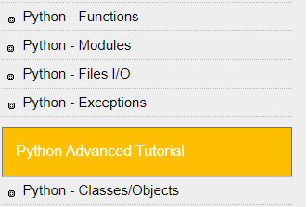
https://www.tutorialspoint.com/python/index.htm

Slide 4
重點
Defining a Function
Calling a Function
Pass by reference vs value
Function Arguments
Keyword arguments
Default arguments
Scope of Variables
Global vs. Local variables
The import Statement
The dir( ) Function
Overview of OOP Terminology
Creating Classes
Creating Instance Objects
Accessing Attributes

Slide 5
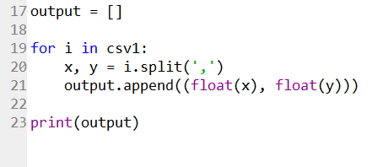

如何寫出一組代碼將不同csv檔讀入的字串處理成list of tuple
csv1=['1,5','2,6','3,7', '4,8']
csv2=['#comment', '1,5','2,6','3,7', '4,8']
csv3=['2020,06,05', '1,5','2,6','3,7', '4,8']
csv4=['ANSYS','HFSS','1,5','2,6','3,7', '4,8']
csv5=['time, volt','1,5','2,6','3,7', '4,8']
csv6=[' ', '1,5','2,6','3,7', '4,8']
csv7=['1,5','2,6','3,7', '4,8', '']
只能處理csv1, 處理其他
(csv2-csv7) 都會錯誤

Slide 6
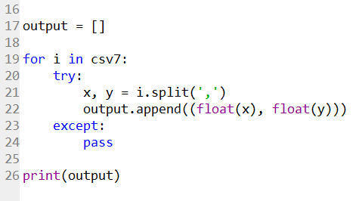
解答:加上try…except…pass
處理不來的就pass

Slide 7
例外處理 v.s.事先檢查
在程式開發階段，一般都是假設輸入參數會嚴格遵守規範，並基於這個假設開發演算法。如果格式出錯，就算這個錯誤無關緊要，程式也會終止運算並返回錯誤訊息，如果要對輸入的資料一一判斷是否合規，將導致程式複雜化並額外耗用運算資源。一個解決思維是先做再說，發生了正常流程無法處理的狀況，也就是例外，再另行處理。這種設計思維就是所謂的例外處理。目前例外處理已經是主流程式語言所採取的設計方案。這種設計風格又稱之為EAFP( Easier to Ask for Forgiveness than Permission) ,有別於LBYL(Look Before You Leap)。

Slide 8
AEDT函式庫架構

Slide 9
AEDT函式庫的簡單介紹
AEDT函式庫分成Desktop, Project, Design, Editor, Module等大類，Module底下又分成多個小類。比方說是要在專案底下加入新的設計，我們便可以使用oProject.InsertDesign()函數來完成。從功能區分，可分成CURD(Create: 建立, Update:更新, Read:讀取, Delete:刪除)四大塊。
比方說是InsertDesign()屬於建立, SetActiveDesign()算是更新，GetName()屬於讀取，CutDesign()屬於刪除。當中CUD類可以透過錄製得到，而R類需要透過文件來查找。
關於函式庫的Help檔可以在C:\Program Files\AnsysEM\AnsysEM20.1\Win64\Help底下找到ScriptingGuide.pdf當中詳細說明了函式的功能及使用方法。

Slide 10
如何理解AEDT的函式
要理解函式，必須先從輸出入著手。一個函式可以有多個輸入參數，也可以沒有輸入參數。必須以正確的資料型態傳入參數，函式才能正常地完成運算或執行動作。假設參數x是以字串表示的數值，舉例來說“23”，那麼以整數型別傳入23是不被接受的。這是初學者經常犯的錯誤。同樣的，返回資料的型態可能是單純的整數或字串，也可能是物件。清楚返回值的資料格式才能正確的加以處理。在閱讀AEDT的函式說明時，先觀察輸入參數的型別，必要時可以編寫程式碼片段來測試。
如果要判斷返回資料的格式，最簡單的方式便是利用type()來得到資料型態，透過dir()來得到可以使用的方法。這裡舉一個簡單的例子：

Slide 11
錄製及修改
錄製腳本對於開發AEDT自動化程式有相對大的幫助。由於腳本的函式碼對應使用者的操作，減少了許多查詢及試錯的時間。要注意到的是腳本的檔頭如果有中文字符，必須先移除。project與design的部分也要改成GetActiveProject()及GetActiveDesign()。使其可以使用在其他的專案。
如果要加上迴圈及判斷式，最好先將錄製的函式進行封裝簡化其輸出輸入。要留意保持正確的輸入參數型別。可以加上AddWarningMessage()適時的將執行過程中的變數值輸出到訊息視窗，這有助於除錯。

Slide 12
讀取屬性作為腳本輸入

Slide 13
連結腳本至熱鍵

Slide 14
範例解說：生成導波管模型並透過屬性修改尺寸

Slide 15
專題討論

Slide 16
個人專題分享
題目:
緣由:
輸入:
輸出:
該如何分解題目:

